Slide 1
EPI – CHANGEMENT CLIMATIQUE
Antonia sueur, 3e3 – 29/09/2017

Slide 2
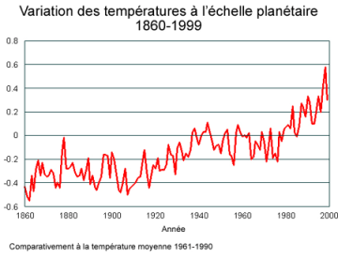

Slide 3
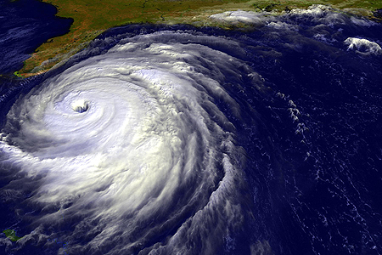

Slide 4
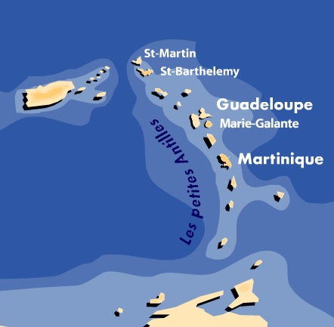
ANTILLES FRANÇAISES

Slide 5
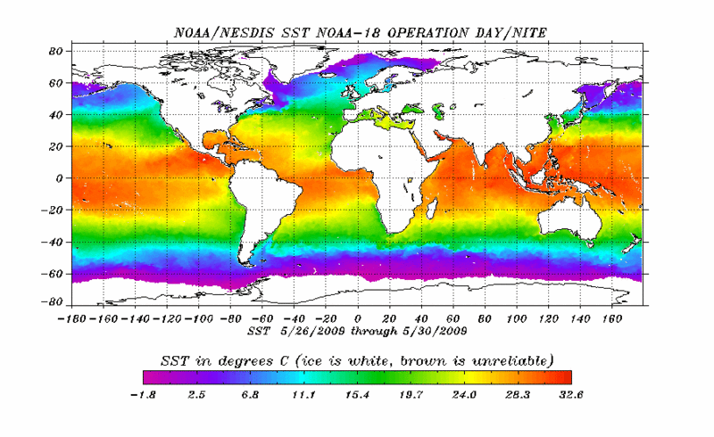
Température des océans

Slide 6
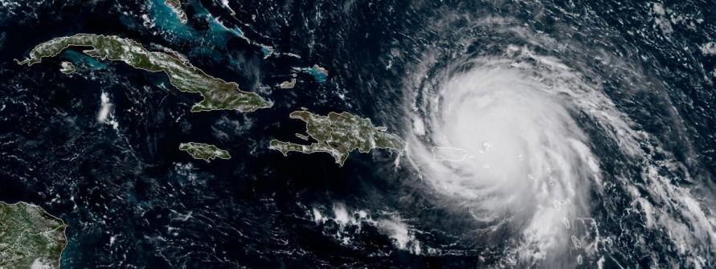
irma

Slide 7
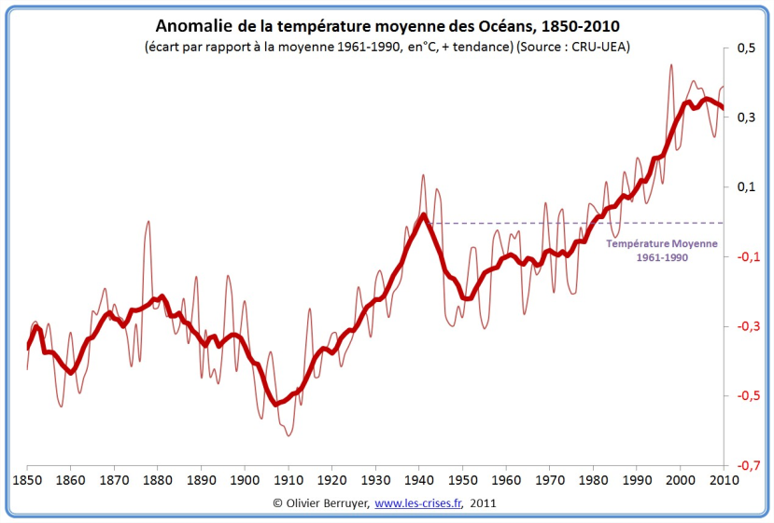
Anomalie de la température moyenne des océans

Slide 8
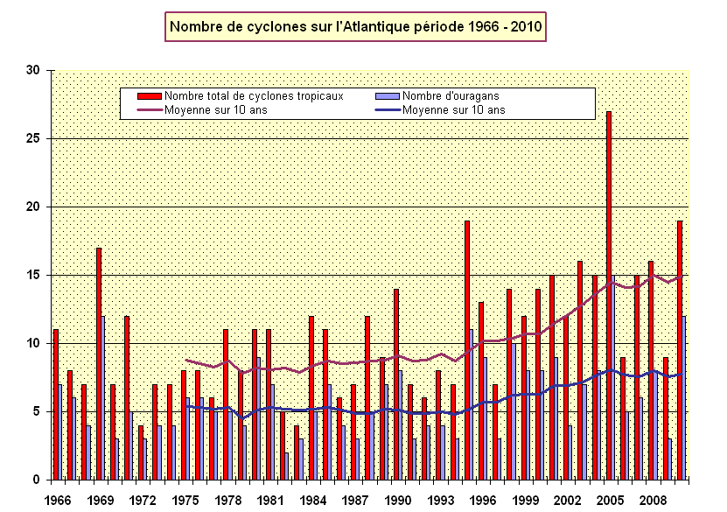

Slide 9
SOURCES: articles, graphiques et images
http://www.lemonde.fr/planete/article/2017/09/20/avec-le-rechauffement-des-cyclones-plus-violents-sont-attendus_5188356_3244.html?xtmc=rechauffement_climatique&xtcr=9
https://www.lesechos.fr/idees-debats/sciences-prospective/010215681711-pourquoi-le-changement-climatique-renforce-lintensite-des-ouragans-2112191.ph
https://i.servimg.com/u/f30/12/70/52/89/global10.gif
http://www.bienvenusenfrance.com/uploads/cat-img//carte%201.jpg
https://ixquick-proxy.com/do/spg/show_picture.pl?l=english&rais=1&oiu=http%3A%2F%2Fwww.meteo.fr%2Ftemps%2Fdomtom%2Fantilles%2Fpack-public%2Fcyclone%2Fimages%2Fgraphe_cyc.png&sp=a20eb51dae10804e1964431be227def0
http://www.francetvinfo.fr/image/75edxaym6-7399/1200/450/13244171.jpg
https://www.les-crises.fr/wp-content/uploads/2012/07/anomalie-temperature-ocean-1850.jpg
http://www.republique-dominicaine-live.com/upload/precaution-recommandations-cyclone-ouragan-01.jpg
http://www.meteo.fr/temps/domtom/antilles/pack-public/cyclone/tout_cyclone/images/graphe_cyc.gif

